Slide 1
얼굴 인식을 이용한 이미지 데이터 사용자 그룹 구성 및 관계 분석 Multimedia Project
320150095 박세화

Slide 2
목적
사용자간 관계 분석
얼굴 인식을 통해 관계가 높은 사용자 그룹을 찾아냄.
개별 사용자의 이미지를 입력하면 관련성이 높은 사용자 그룹 이미지를 반환
사용자 그룹 구성을 이용한 관련 이미지 검색
얼굴 인식을 이용해 이미지에 사용자 태그를 설정
같은 사진에 나온 사용자들간에 그룹을 구성
사용자 별로 관련된 그룹 이미지를 반환
개인의 이미지 뿐만 아니라 관련 있는 사용자들의 이미지까지 같이 반환
동일 그룹 내의 사용자들은 연관성이 높다고 판단
같은 사진에 등장하는 횟수가 높을 수록 사용자들 간의 관련성이 높게 설정
일반적으로 많은 사진에 등장하는 사용자는 그 중요도를 낮게 설정

Slide 3
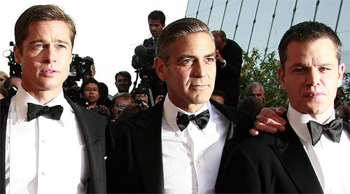
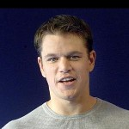


Face Recognition and User Grouping
George Clooney
Face Recognition
User Grouping
Brad Pitt
Matt Damon

Slide 4
Face Recognition and User Grouping
Face Recognition
Openface: open source
유명인 이미지(개인): 126명
User Grouping
Image Crawling: Bing search engine을 통해 관련 이미지 수집
총 77,512개
서버 환경
Ubuntu 14.04.5 LTS Server 64bit
RAM: 64GB
HDD: 10TB

Slide 5

Face Recognition and User Grouping
프로그램 구성도
Keyword Tagging
Tagged image
User Grouping Module
Face image
User Similarity
Image database
User Network database
Face Recognition
Module
(Open Source)
Original image
Related image
Top-K
similar
user
Related image
Search Module
Keyword
Query

Slide 6
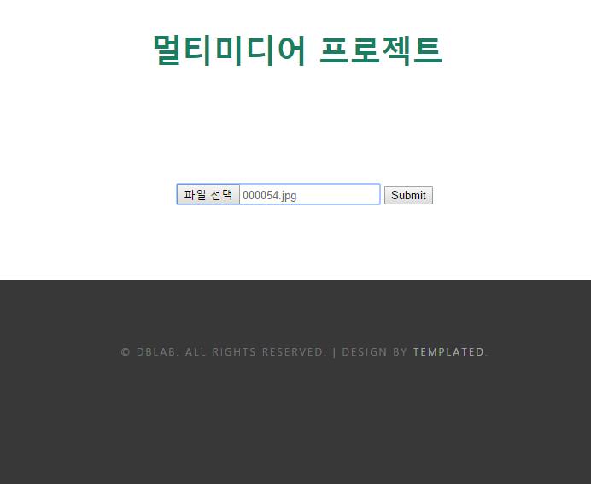
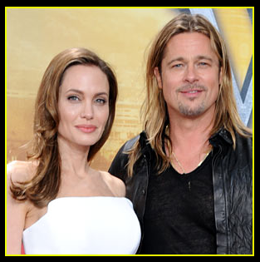
구현 결과

Slide 7
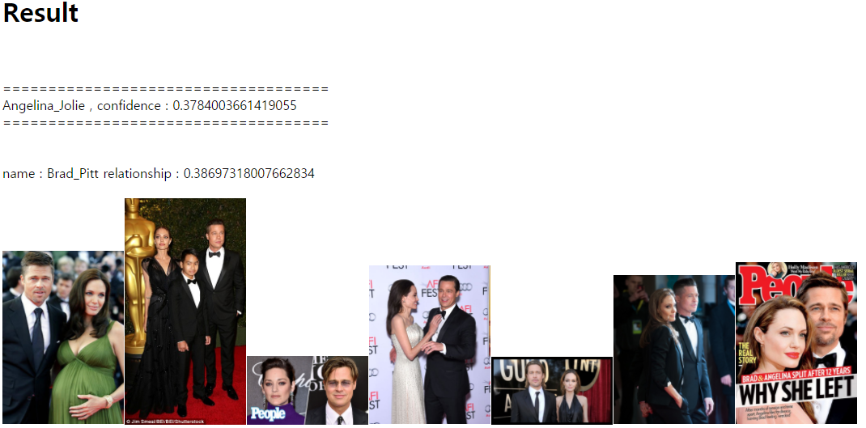
구현 결과

